Slide 1
Генерация кода
Метаязык описания кодогенераторов

Slide 2
Модель генерации
Генерация модель-в-модель
  Генератор преобразует модель на входном языке в модель на целевом языке
Генерация модель-в-текст
  Низкоуровневые встроенные языки транслируются в текст

Slide 3
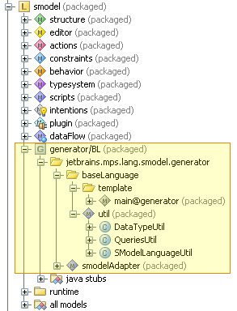
Модули генераторов
Аспект генератора описывается в отдельном модуле, содержит
  Генераторные модели «имя@generator»
  Вспомогательные модели

Slide 4
Правила генерации
Состоят из
  Предпосылки
    Ссылка на концепт, к которому правило применимо
    Применимость к унаследованным концептам
    Функция применимости
  Следствия
    Ссылка на внешний шаблон генерации
    Встроенный шаблон генерации

Slide 5
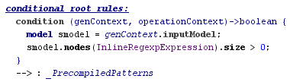
Создание корневых узлов
Conditional root rules
  Создают корневые узлы в целевой модели, которым не соответствуют узлы входной модели

Slide 6
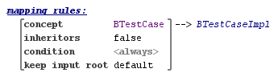
Отображение корневых узлов
Mapping rules
  Отображают узлы входной модели в корневые узлы целевой модели

Slide 7
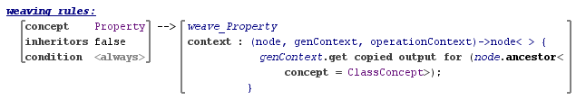
Правила прошивания
Weaving rules
  Отображают узлы исходной модели в узлы целевой модели, встраивают в указанное место

Slide 8
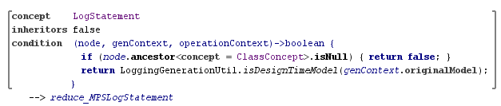
Правила редукции
Reduction rules
  Подменяют узлы входной модели, узлами целевой модели

Slide 9

Исключение корневых узлов
Abandon roots
  Отменяют копирование корневых узлов
  По умолчанию корневые узлы входной модели копируются в целевую

Slide 10
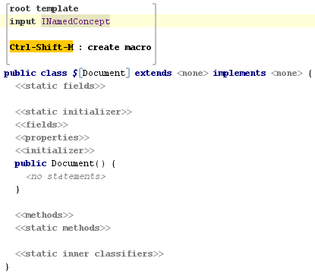
Корневые шаблоны генерации
Корневые узлы на целевом языке
В преамбуле указывается входной концепт

Slide 11
Некорневые шаблоны генерации
Специальная конструкция «template declaration»
В преамбуле
  Имя шаблона
  Входной концепт
Содержимое
  Произвольный узел целевого языка
  Template fragment

Slide 12
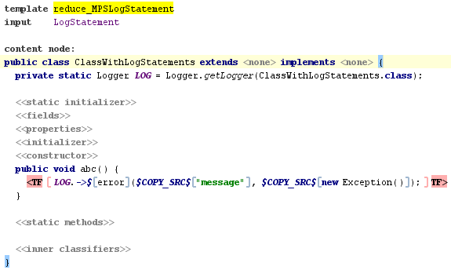
Некорневые шаблоны генерации

Slide 13
Макросы
Параметризуют шаблоны
Подставляют вычисленные
  Ссылки
  Свойства
  Узлы
Привязаны к ячейкам редактора шаблона
Задают функцию отображения входного узла в подставляемое значение

Slide 14
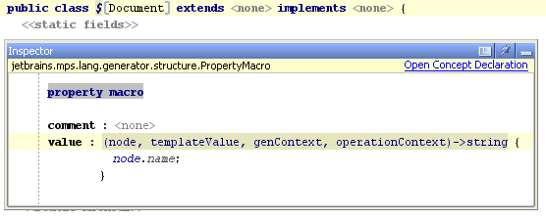
Макросы свойств
Property macro
  Подставляют значения свойств

Slide 15
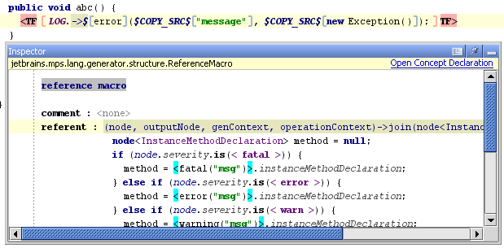
Макросы ссылок
Reference macro
  Подставляют ссылки

Slide 16
Макросы узлов
Node macro
  Подставляют дочерние узлы
Копирование $COPY_SRC$
Условная подстановка $IF$ / $ELSE$
Вставка внешнего шаблона $INCLUDE$
Циклическая подстановка $LOOP$

Slide 17
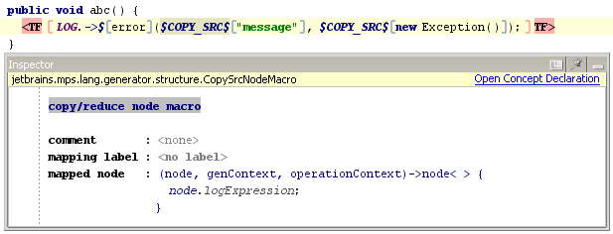
Копирование узлов
$COPY_SRC$, $COPY_SRCL$
  Вместо узла, к которому применяются, подставляют копии узлов входной модели
  К скопированным узлам далее применяются правила редукции

Slide 18
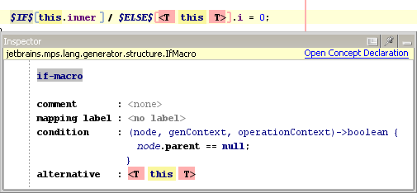
Условная подстановка
$IF$ / $ELSE$
  Узел, к которому применяется, попадает в выходную модель, если выполнено условие макроса

Slide 19
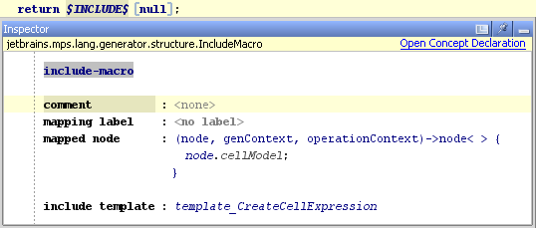
Вставка внешнего шаблона
$INCLUDE$
  Вместо узла, к которому применяется, вставляется указанный шаблон

Slide 20
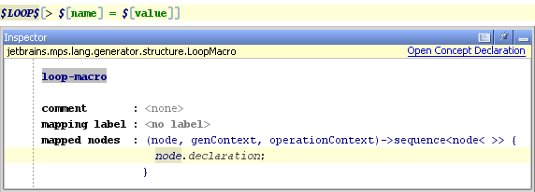
Циклическая подстановка
$LOOP$
  Узел, к которому применяется, вставляется в цикле для каждого элемента коллекции, которую возвращает функция макроса

Slide 21
Процесс генерации
Определение набора необходимых генераторов
Определение порядка применения генераторов
Трансформация моделей
Генерация файлов

Slide 22
Трансформация моделей
Применение правил создания корневых узлов
Применения правил отображения корневых узлов
Копирование оставшихся корневых узлов
  Может быть переопределено
Применение правил прошивания
Разрешение ссылок в целевой модели

